Slide 1
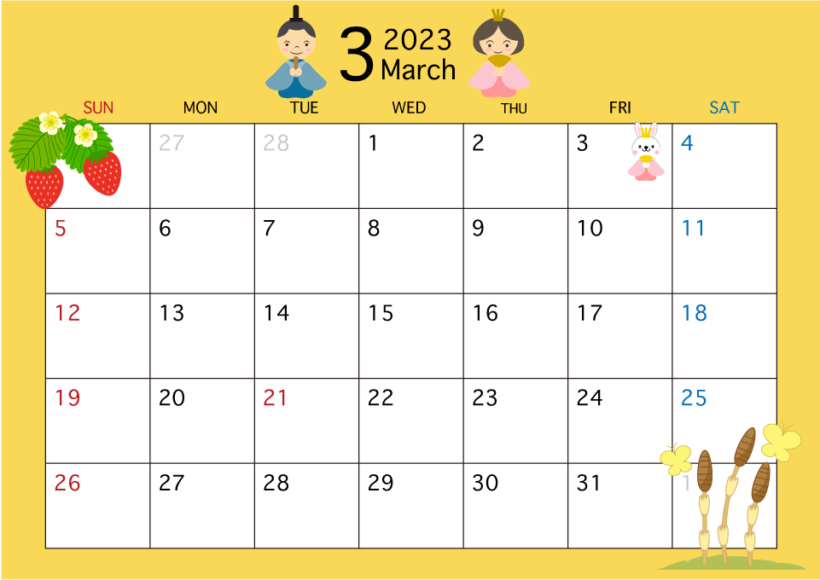
午後休診
受付11:30まで
休診:茂木
午後休診
午後休診
:三浦
受付11:30まで
休診:茂木
午後休診
:三浦

